Slide 1
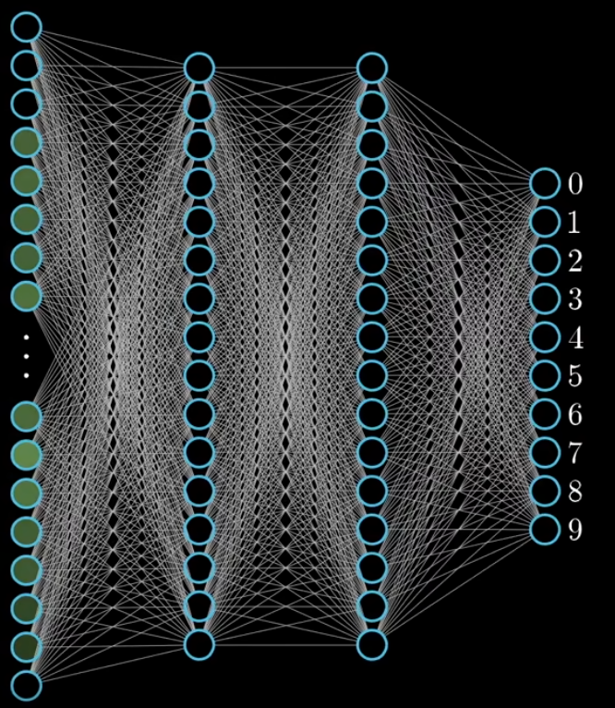
Zaznavanje izgovorjenih števk z uporabo deep learninga

Slide 2
Podatki
Free Spoken Digit Dataset (FSDD)
4 govorci
2000 posnetkov
Angleška izgovorjava
Vsi posnetk so mono, 8000kHz, 16 bit

Slide 3
Pretvorba avdio signalov v matrično obliko
Za uporabo deep learninga potrebujemo podatke v matrični obliki
Rešitev - pridobivanje značilk (feature-jev) iz avdio signala
Značilke so Mel-Frequency Cepstral Coefficients (MFCC)
Za ekstrakcijo MFCC sem uporabil Pythonovo knjižnico Librosa

Slide 4
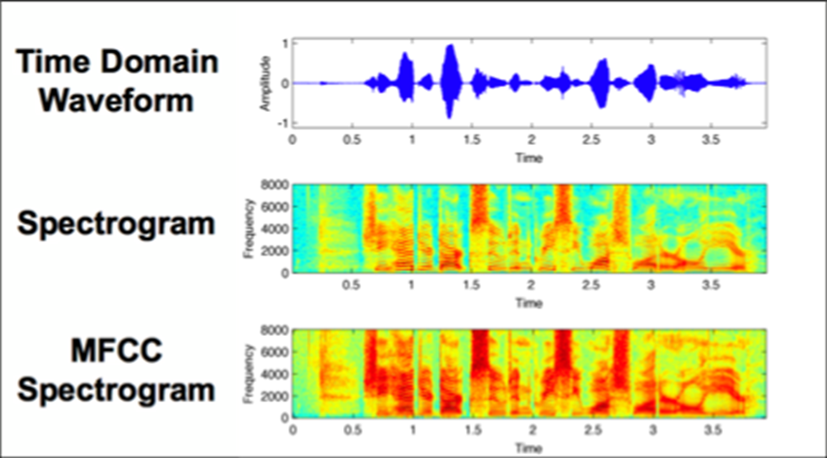
Dobimo MFCC spectrogram, ki je slika, kar pa je matrična oblika zapisa podatkov.

Slide 5
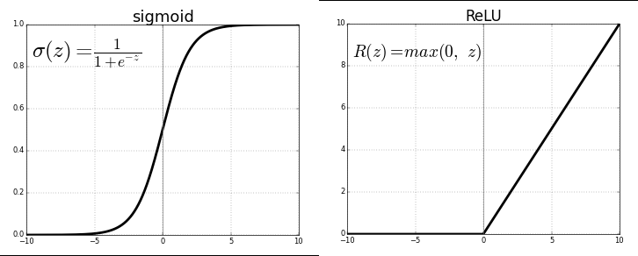
Z dobljenimi podatki sem streniral nevronsko mrežo
Za deep learning sem uporabil knjižnico Keras
Uporabil sem 4 layer-je
0.2 dropouta na vsakem layerju
Za aktivacijo nevronov sem uporabil funkcijo Relu za vse stopnje razen zadnje. Za zadnjo sem pa uporabil Softmax

Slide 6
Viri
https://medium.com/@mikesmales/sound-classification-using-deep-learning-8bc2aa1990b7
https://github.com/Jakobovski/free-spoken-digit-dataset
https://towardsdatascience.com/activation-functions-neural-networks-1cbd9f8d91d6

